Slide 1
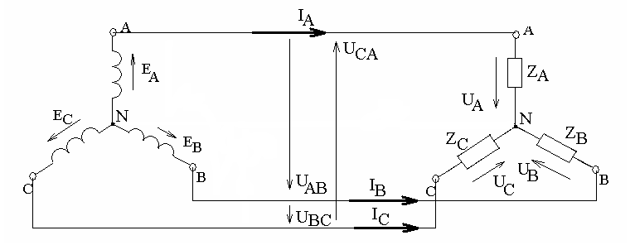
Үш өткізгішті электр тізбегі
Бұл қорек көзі мен қабылдағыш арасындағы бейтарап сымсыз жұлдызшалап жалғану.

Slide 2
Симметриялы жүктеме кезінде Za = Zb = Zc = Z болған кезде N көзінің бейтарап нүктесі мен қабылдағыштың бейтарап нүктесі n арасындағы кернеу нөлге тең, UnN = 0.
Қабылдағыштың симметриялы емес жүктемесі кезінде Za ≠ Zb ≠ Zc бейтарап нүктелері мен энергеия көзі арасында U_{nN} бейтарап кернеуі пайда болады

Slide 3

Бейтарап кернеуді анықтау үшін түйінаралық кернеу формуласын қолдануға болады
Олай болса, фаза бойынша кернеулер:
Қабылдағыштың фазалық кернеулерін біле отырып, фазалық токтарды анықтауға болады:

Slide 4
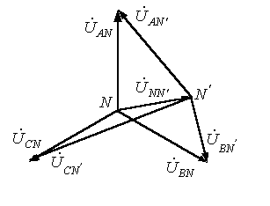
Мұндай жағдайда асимметриялық жүктеме оның фазалық кернеулерінің Úa, Úb, Úc асимметриясын және оның бейтарап нүктесінің n кернеу үшбұрышының центрінен жылжуын (бейтарап ығысу) тудырады.
Сондықтан бейтарап сым:
қабылдағыштың симметриялы емес жүктемесі кезіндегі фазалық кернеуді реттеу үшін;
желінің сызықтық кернеуінен бір қадам төмен кернеудегі бір фазалы жүктемелерді қосу үшін,
Сақтандырғышты бейтарап сым тізбегіне орнатуға болмайтынын ескеру керек, себебі жанған сақтандырғыш бейтарап сымның үзілуіне және жүктеме фазаларында айтарлықтай асқын кернеулердің пайда болуына әкеледі.

Slide 5
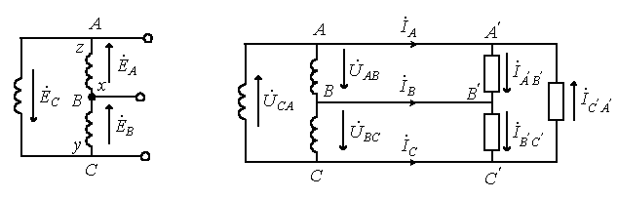
Генератор мен қабылдағыш фазалары арасындағы үшбұрыш байланысы
Қуат көзі үшбұрышқа жалғанған кезде, бір фазаның X ұшы екінші фазаның B басына, екінші фазаның Y соңы үшінші фазаның C басына, Z фазаның соңы бірінші фазаның басына Z қосылады, A, B және C фазаларының бастары үш сым арқылы қабылдағыштарға қосылады.

Slide 6
Үшбұрыш байланысында фазаның соңы мен басы арасындағы кернеу - бұл желілік сымдар арасындағы кернеу. Демек, үшбұрышты жалғануда желілік кернеу фазалық кернеуге тең болады.
U_{Л} = U_{Ф}.
Желілік сымдардың кедергісін ескермей, тұтынушының желілік кернеуін генератордың желілік кернеуіне теңестіруге болады: U_{ab} = U_{AB}, U_{bc} = U_{BC}, U_{ca} = U_{CA}. Iab, İbc және İca фазалық токтары қабылдағыштың Zab, Zbc, Zca фазалары арқылы өтеді. Úab, Úbc және Úca фазалық кернеулерінің шартты оң бағыты фазалық токтардың оң бағытына сәйкес келеді. IA, İB және IC желілік токтарының шартты оң бағыты қуат көздерінен қабылдағышқа қарай алынады.

Slide 7
Жұлдызшалап жалғанудан айырмашылығы, үшбұрыштап жалғануда фазалық токтар сызықтық токқа тең болмайды. Қабылдағыштың фазаларындағы токтар келесі формулалармен анықталады:
İab = Úab / Zab; İbc = Úbc / Zbc; İca = Úca / Zca.
Сызықтық токтарды фазалық токтармен а, в және с түйіндері үшін Кирхгофтың бірінші заңына сәйкес теңдеулер құру арқылы анықтауға болады.
İA = İab - İca; İB = İbc - İab; İC = İca - İbc.
Яғни
I_{л} = √3I_{Ф}

Slide 8
Үш фазалы жүйенің қуаты
Үшфазалы тізбектерде, бірфазалы тізбектердегідей белсенді, реактивті және толық қуат ұғымдарын қолданады.
Қабылдағыштардың жұлдызшалап жалғануы
Симметриялы емес жүктеменің жалпы жағдайында үш фазалы қабылдағыштың белсенді қуаты жеке фазалардың белсенді қуаттарының қосындысына тең болады
P = Pa + Pb + Pc,
Мұнда Pa = Ua Ia cos φa; Pb = Ub Ib cos φb; Pc = Uc Ic cos φc;
Ua, Ub, Uc; Ia, Ib, Ic – фазалық ток пен кернеу;
φa, φb, φc – кернеу мен ток арасындағы фазалық бұрыштар.
Реактивті қуат, сәйкесінше, жеке фазалардың реактивті қуаттардың алгебралық қосындысына тең
Q = Qa + Qb + Qc,
Мұнда Qa = Ua Ia sin φa; Qb = Ub Ib sin φb; Qc = Uc Ic sin φc.
Жеке фазалардың толық қуаты
Sa = Ua Ia; Sb = Ub Ib; Sc = Uc Ic.

Slide 9
Үшфазалы симметриялы қабылдағыштың актив қуаты
P = 3 P_{Ф} = 3 U_{Ф} I_{Ф} cos φ.
Сәйкесінше реактив қуат үшін
Q = 3 Q_{Ф} = 3 U_{Ф} I_{Ф} cos φ.
Толық қуат
S = 3 S_{Ф} = 3 U_{Ф} I_{Ф}.
Демек, симметриялы кернеу жүйесі мен симметриялы жүктемесі бар үш фазалы тізбекте бір фазаның қуатын өлшеп, нәтижені үш есе көбейту жеткілікті.

Slide 10
Немесе сызықты параметрлер арқылы
Актив қуат үшін
P = √3 U_{Л} I_{Л} cos φ.
Мұнда U_{Л} и I_{Л} – сызықты ток пен кернеу; cos φ – фазалық.
Реактив қуат
Q = √3 U_{Л} I_{Л} sin φ.
Жалпы қуат
S = √3 U_{Л} I_{Л}

